Slide 1

Mini Team Project 1
정소연, 유슬비, 백한결, 김성봉

Slide 2
주제 개요
“ cgv 웹페이지를 분석해보고 이를 재설계 및 구축할 수 있다. ”
html 과 css 를 연계하여 해당 웹페이지의 구역의 style를 비교하고 분석하여 적용해보고 더욱이 나아가 동적으로 작동할 수 있도록 설계를 목적으로 해당 cgv 홈페이지를 선택하게 되었습니다. 또한 해당 페이지의 타 홈페이지와 마찬가지로 예매, 구매, 회원가입, 마이페이지 등 기초적인 정보 “CRUD” 가 있기에 이 부분을 분석하고 저희 방식으로 재설계하여 구축해보고자 선택하게되었습니다.

Slide 3




사용한 스킬
HTML
CSS
JS
BootStrap

Slide 4
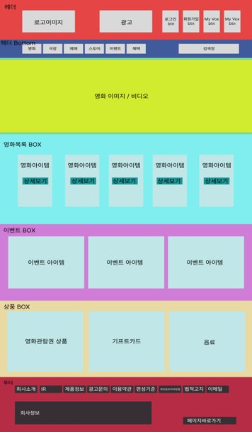
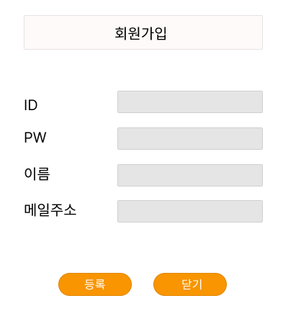
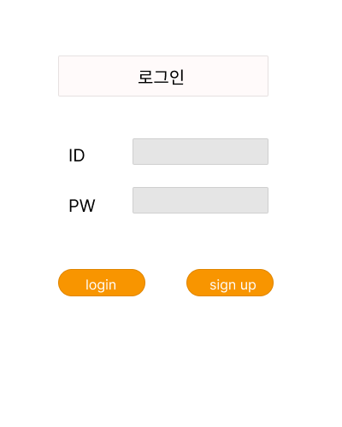
프론트엔드 프로토타입/설계도
MAIN PAGE
LOGIN

Slide 5
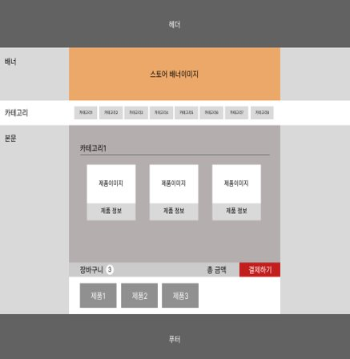
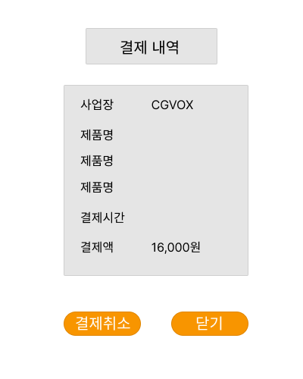
프론트엔드 프로토타입/설계도
STORE PAGE

Slide 6
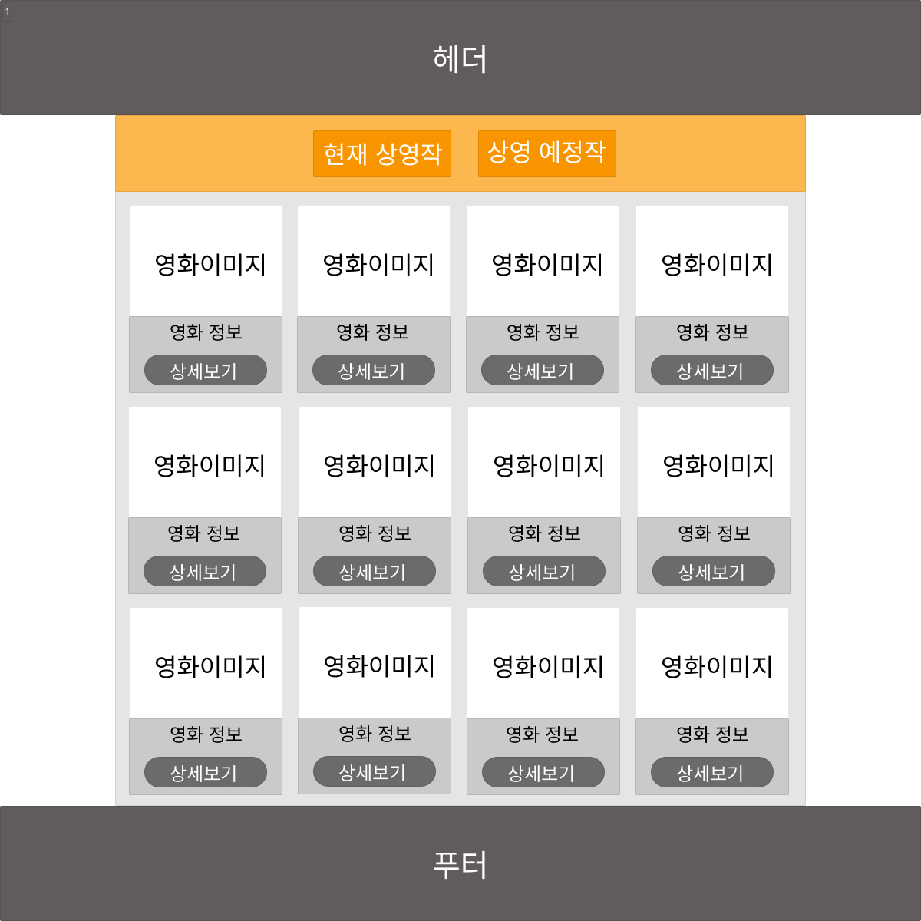
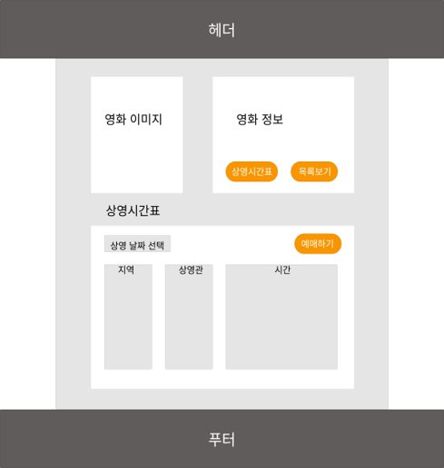
프론트엔드 프로토타입/설계도
MOVIE_LIST
MOVIE_VIEW

Slide 7
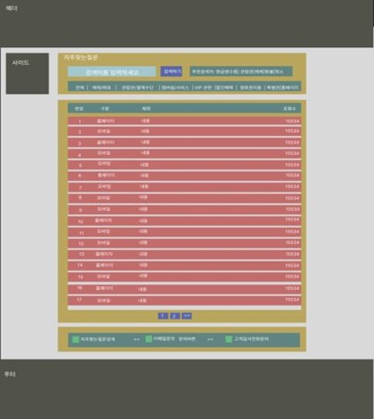
프론트엔드 프로토타입/설계도
BOARD PAGE

Slide 8
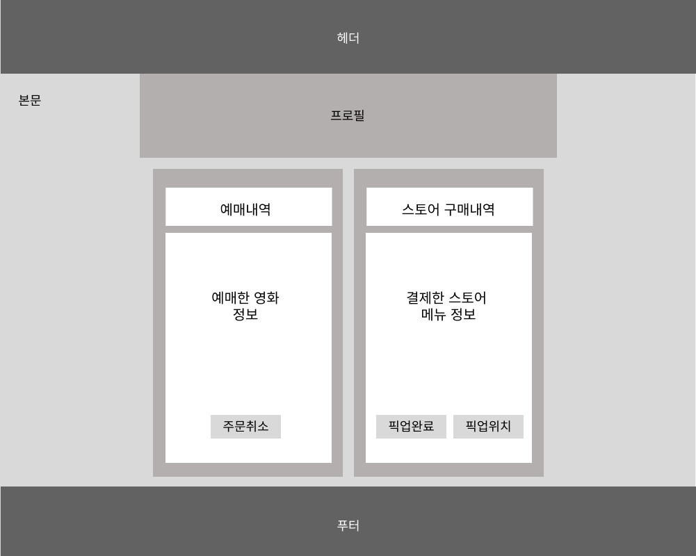
프론트엔드 프로토타입/설계도
MYPAGE

Slide 9
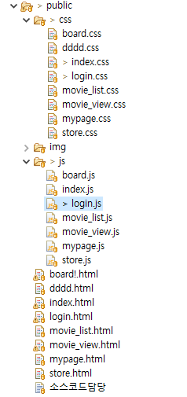
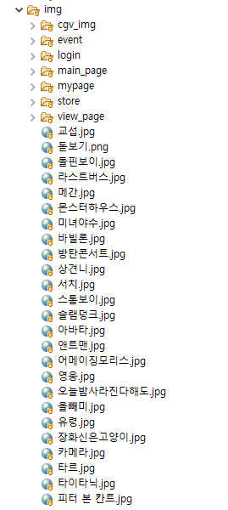
파일구조도

Slide 10
일정
날짜 | 유슬비 | 백한결 | 정소연 | 김성봉
01/31 | 주제 선정 / 역할 분담 | 주제 선정 / 역할 분담 | 팀별 주제 정하기 / 역할 분담 | 주제 선정 / 역할 분담
02/01 | 스토어 HTML , CSS [스토어배너, 카테고리, 제품, 장바구니, 주문결과확인용모달] | main 페이지 div 구역설정 및 배분 | 화면설계 / 영화목록 [현재상영작, 상영예정작 출력] | Git 리포지터리 생성 및 브랜치 생성, 구조설계
02/02 | 스토어 JS [ 제품객체에서 카테고리별 제품출력, 선택제품 장바구니담기, 주문정보 출력] | 메인페이지 내 header/ footer html,css코드 작성 | 화면설계도 작성 , 영화목록 [css 추가작성] , 영화 예매 [ 선택 영화별 정보 출력] | 메인페이지 내 본문 컨텐츠 html/css 작업
02/03 | 마이페이지 HTML , CSS [프로필,예매내역,구매내역] | js 및 고객센터 게시판 html, css, 부트스크랩으로 작성 | 영화 예매 [상영시간표 출력] | Html/css 작업물을 기반으로 스크립트 작업 [ 영화, 스토어상품, 이벤트배너 반복출력 ]
02/06 | 마이페이지 JS [예매내역,구매내역 객체출력] | header footer 수정 및 링크점검 | 영화 예매 [ 예매 내역 모달 내용 출력] | 로그인페이지 html/css/js 작업 [ 로그인페이지 각 탭에따른 내용물 전환 및 class 추가로 선택한 탭 강조]
02/07 | 최종발표 | 최종 점검 및 수정작업 | 최종 발표 | 최종 점검 및 수정 ppt 작업 / 발표준비

Slide 11
역할담당
X
X
login
login
Movie_list
store
Movie_view
mypage
정소연
유슬비
X
X
login
login
Mainpage – header footer
Mainpage - content
board
login
백한결
김성봉

Slide 12
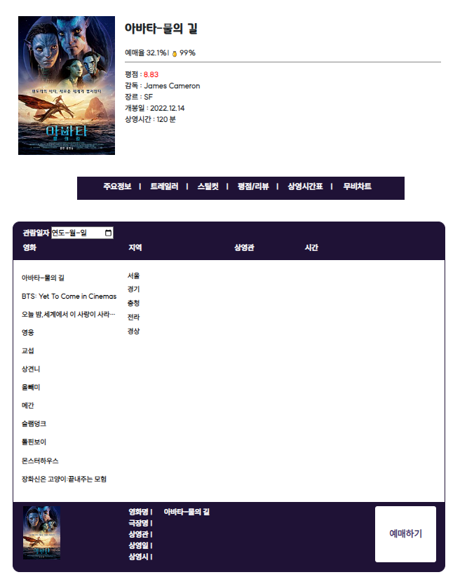
주요기능
예매페이지 - 상영시간표

Slide 13
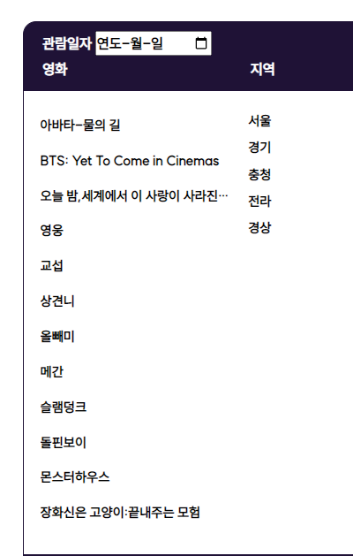
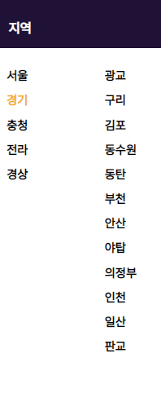
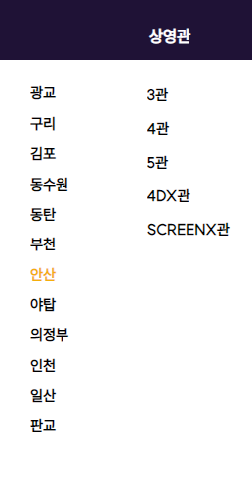
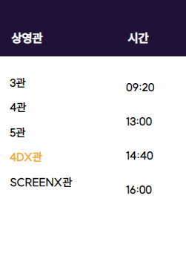
주요기능

Slide 14
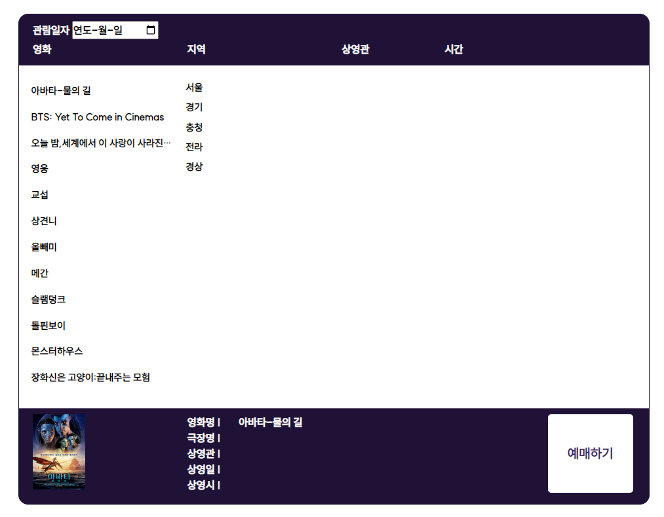
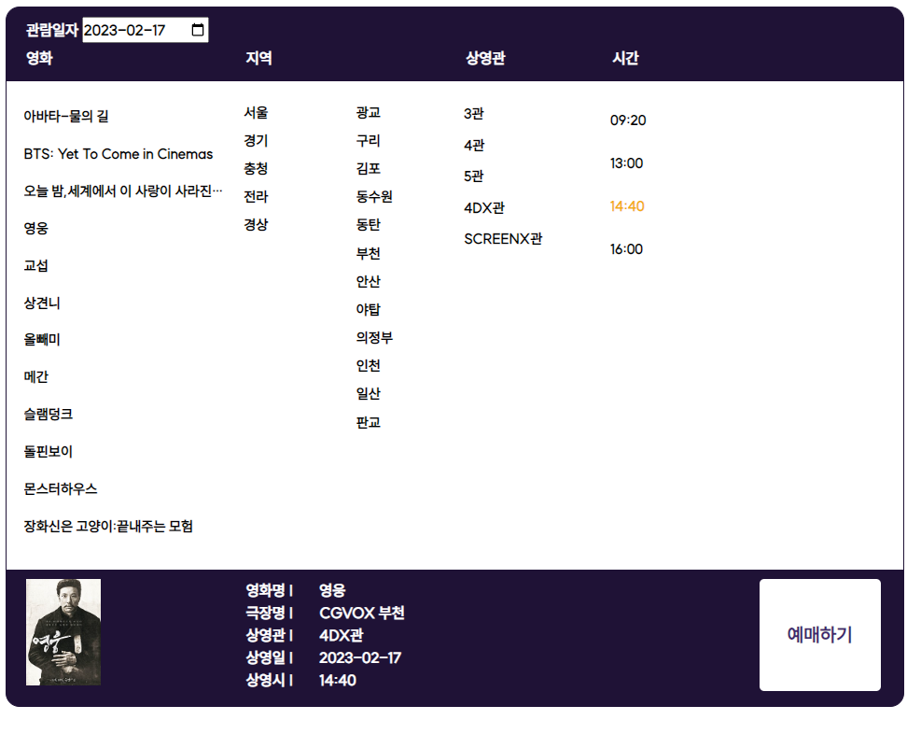
주요기능

Slide 15
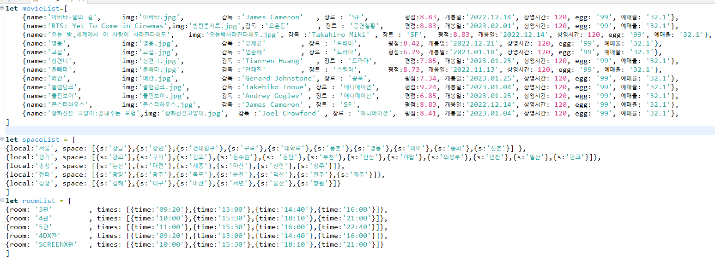
주요기능

Slide 16
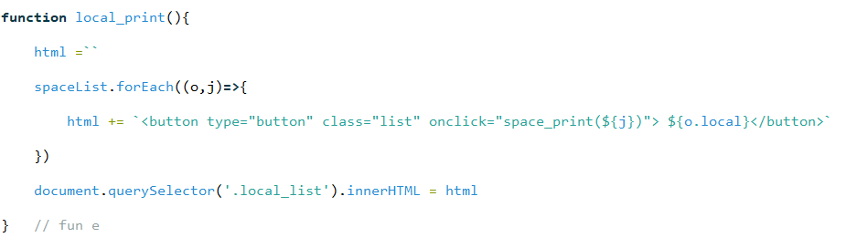
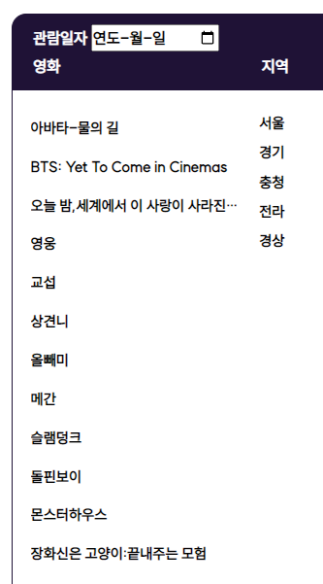
주요기능
함수가 실행되면 추후 누를 수 있는 버튼 html 추가 후 innerHTML 활용하여 대입
해당 배열에 forEach 반복문을 사여 object 와 index 반복
onclick=“space_print( 1 )”
spaceList 배열의 두번째인덱스 [ 1 ] 경기

Slide 17
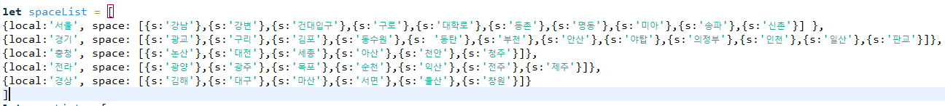
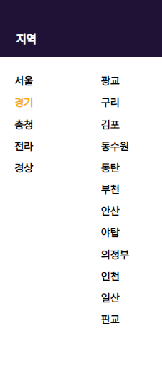
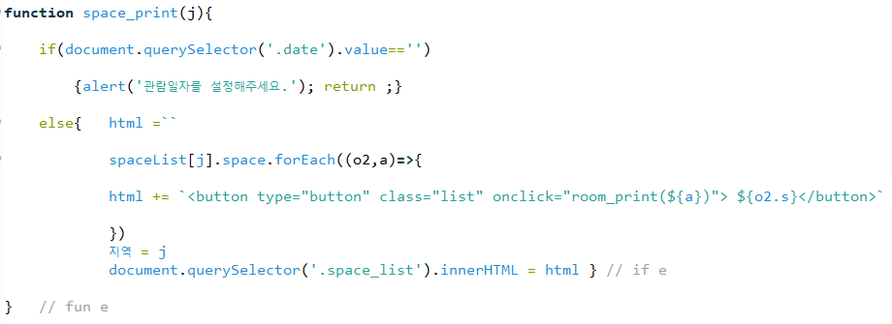
spaceList[1]
spaceList[1].space[0]
spaceList[1].space[6]
주요기능
spaceList 배열의 내 space 속성의 앞서 전달받은 인자값 배열을 호출
onclick=“space_print( 1 )”
spaceList[ 1 ].space.forEach
이후, 다음 버튼에서도 활용하기위하여 forEach 의 인덱스 활용
onclick=“room_print( 6 )”
room_print 함수가 실행될때, spaceList[ 1 ].space[ 6 ] 를 호출

Slide 18

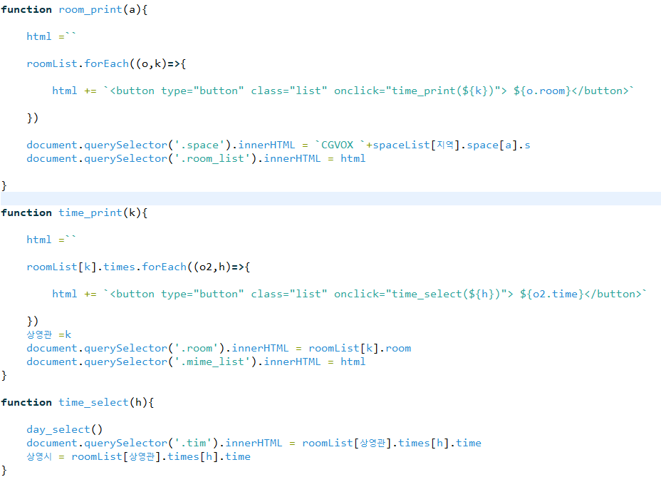
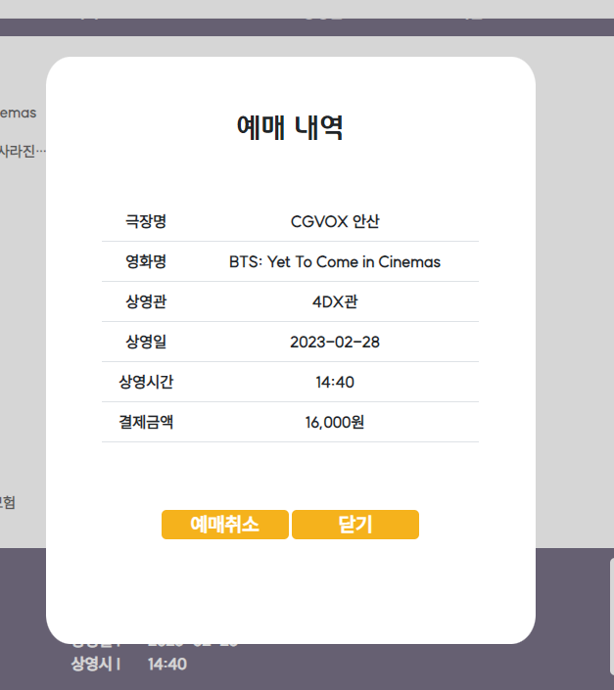
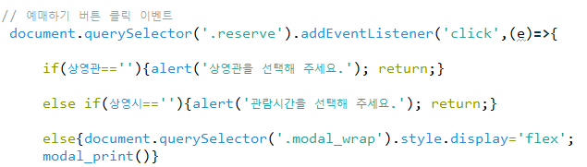
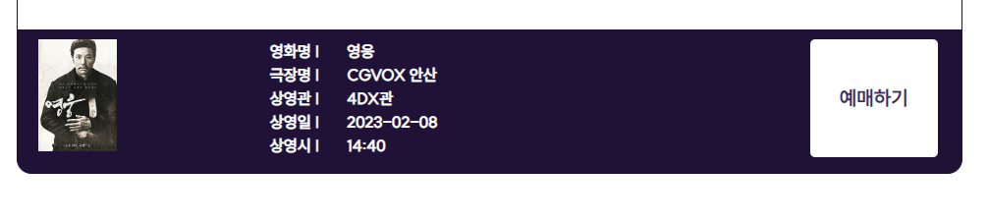
주요기능
전역 변수 선언 -> 예매하기 버튼 클릭 이벤트 시 활용하기 위함

Slide 19
느낀점
# 팀원 모두 서로를 배려해 감정 소모없이 프로젝트에 임하였으나 헤더, 푸터가 늦게 완성되어 다른 페이지에 적용했을 때 CSS 문제 발생 겹치는 CSS 부분을 찾아 수정하는 작업 함께 진행
“ 팀원간 사전협의 및 소통 설계가 중요하다!! “
-전체구역 width값, 색상코드, 글씨체, 등 충돌방지를 위한 사전협의 필요성 인식
-추 후 수정을 위해 본인이 작업한 코드에 구체적인 주석이 필요
-무엇보다 프로젝트 전 회의의 중요성 인식

Slide 20
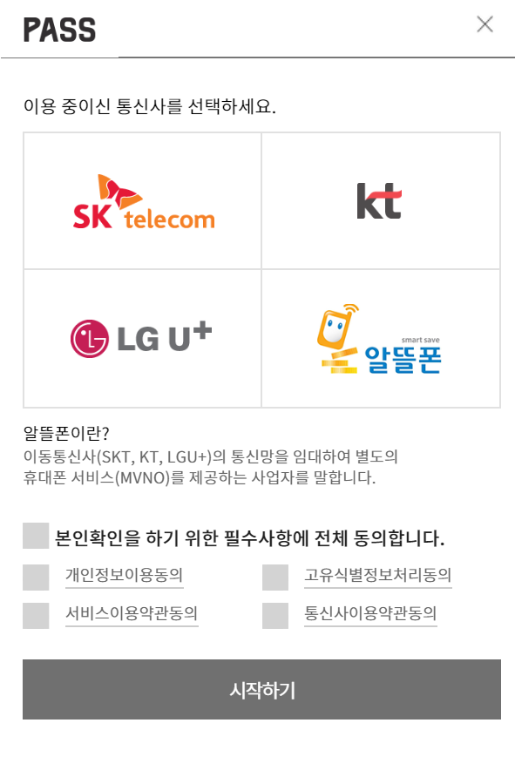
추후 보완할점
# 백엔드 추가
휴대폰 인증 API 관련기능 추가
-> 기존의 PASS API 관련하여 사용자들의 개인정보 인증을 통하여 회원의 유니크한 정보를 저장
-> 이는 중복되지 않는 회원가입 서비스를 제공하는 기능
# DB 작업
-> 게시글 파트에 데이터베이스를 연동해 회원정보 및 게시글 등을 저장하는 작업
-> HTML, JS, JSP에서의 초기화되는 작업들을 영구적으로 활용할 수 있도록 하는 작업

Slide 21
;
{ 감사합니다. }

